Slide 1
商务礼仪系列—
接待礼仪
商务招待/商务接待礼仪培训
汇报：优品PPT
部门：策划部

Slide 2
商务礼仪系列—接待礼仪
待客应对最多的地方是接待。你的接待技巧要圆熟而且要诚意地对待顾客。你的一举一动都影响客人对公司的印象。学习接待礼仪有利于：
前言
提高服务人员的个人素质；
更好地对服务对象表示尊重；
塑造并维护公司的整体形象；
使公司创造出更好的经济效益和社会效益。

Slide 3
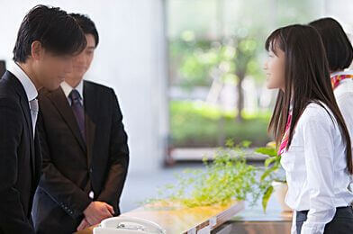
商务礼仪系列—接待礼仪
https://www.ypppt.com/
1
接待迎客技巧
目录
2
服务的仪态
3
个人礼仪

Slide 4
商务礼仪系列—接待礼仪
第一章
1
接待迎客技巧

Slide 5
接待迎客技巧
商务礼仪系列—接待礼仪
接待的工作要点：
最影响你接待水准的是：
 正确的姿态
 整理来宾的名单：
 电话应对
 柜台经常保持清洁整齐
 注意服务仪容
接待访客时要注意访客的心理及
顺应访客的要求，进行服务。
优品是你的接待态度；
第二是你的服装打扮及礼貌；
第三是你的说话技巧。

Slide 6
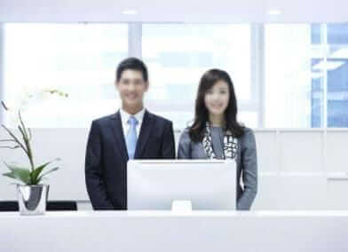
接待迎客技巧
商务礼仪系列—接待礼仪
优品步：具体而完善的准备
1、必要的心理准备；
2、确保贵宾从入口进来后，能清楚知道接待的位置；
3、整齐清洁；
4、借齐需要的小册子；
5、时钟及日历表；
6、花瓶；
7、安排好当天的工作程度表；
8、你的服饰要整齐。

Slide 7
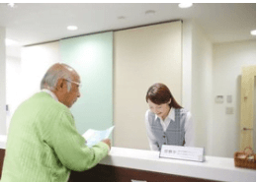
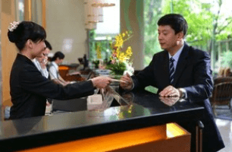
接待迎客技巧
商务礼仪系列—接待礼仪
第二步：主动招呼来访者
1、以愉快的心情向来访者打招呼。
（1）必须站起来向到访者的人说声：“欢迎！”
（2）中午十一点前可以说声：“早安！”
（3）午后可以说一声：“你好！”
2、填写访客名册
（1）询问对方是否事前已预约。
（2）礼貌地请他们签名，并请他们佩挂宾客名牌 。

Slide 8
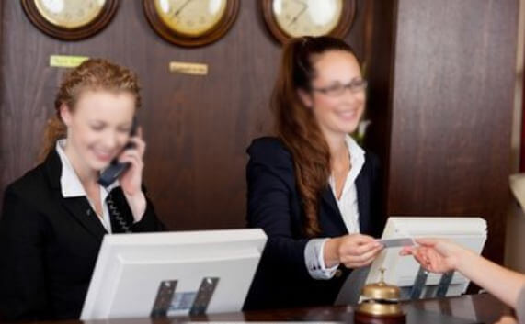
接待迎客技巧
商务礼仪系列—接待礼仪
第三步：迅速、准确地传达联络
当你清楚对方的公司名称及姓名后，便向宾客说一声：‘请稍等一下，我立刻通知XXX先生（或女士）。”迅即与有关人员联络 。
如果有几位访客同时到来，我们该怎么应对呢？
考验你的接待技巧的时候到了！

Slide 9
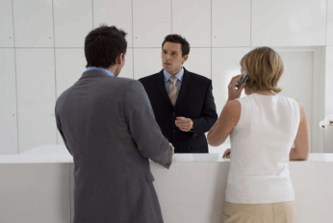
接待迎客技巧
商务礼仪系列—接待礼仪
接待多个访客时的注意事项：
应该依访客的先后顺序进行处理 ：
会晤人员不在时：
A、请访客按顺序在沙发上候坐，以等待登记；
B、如令他们等候，要向访客说声：“对不起，令你久等了。”
A、首先你要向宾客致歉。礼貌的说声：“对不起，XXX有事外出了。”
B、当访客询问会晤人员去向时，委婉的告知访客实情。继而询问是否需要留言或找别的人员，有没有什么物件需要转交给会晤人等等。
联络会晤人员：
当访客没有指定的会晤人员时：
A、联络后，引领访客到会客地点并向访客说：“已联络了XX。他现在正在前来接待，请先坐一下。”
B、如需等待或会晤人员没空时，询问访客可否由其他人作代表来与他会晤。
A、首先你要向宾客致歉。礼貌的说声：“对不起，XXX有事外出了。”
问清其来访的用意，然后联络有关部门的负责人。

Slide 10
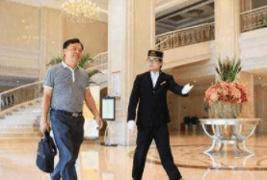
接待迎客技巧
商务礼仪系列—接待礼仪
第三步：引领访客
不能忽视的要点是——引领开始时向访客说一声：“对不起，令你久候了。”
场所的不同，引领访客时的要点也不同甘共苦：
1、走廊上：走在访客侧前方两至三步。当访客走在走廊的正中央时，你要走在走廊上的一旁。偶尔向后望，确认访客跟上；当转弯拐角时，要招呼一声说：“往这边走。”
2、楼梯上：先说一声：“在X楼。”然后开始引领访客到楼上。上楼时应该让访客先走，因为一般以为高的位置代表尊贵。 在上下楼梯时，不应并排行走，而应当右侧上行，左侧下行。
3、电梯内：首先，你要按动电梯的按钮，同时告诉访客目的地是在第几层。如果访客不只一个人，或者有很多公司内部的职员也要进入电梯并站在一角，按着开启的掣，引领访客进入，然后再让公司内部职员进入。即是说访客先进入，以示尊重。离开电梯，则刚好相反，按着开启的掣，让宾客先出。如果你的上司也在时，让你的上司先出，然后你才步出。

Slide 11
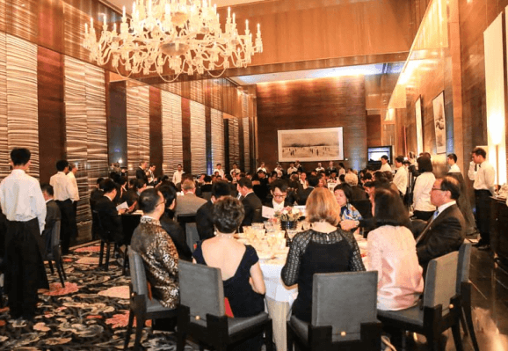
接待迎客技巧
商务礼仪系列—接待礼仪
第四步：入座，备茶
会客室的准备工作：
窗户是否通风；
地上是否有烟灰、纸屑；
会客桌是否已抹干净；
沙发是否整齐清洁；
墙上挂钟的时间是否正确
这些重要的细节是否被你乎视掉了呢？

Slide 12
接待迎客技巧
商务礼仪系列—接待礼仪
开门后接待人员站在门的侧面，说：“请进。”请客人进去。进门后随手关门。
请客人进入接待室后，便请他坐上座。并说声：“请稍等一会。”
当客人在接待室入座后，你要立即准备弄茶。
一般来说座位安排是这样的：
接近入口处为下座，对面是上座。
有椅子与沙发两种座位沙发是上座。
如果有一边是窗，能看见窗外景色为上座。
西洋式的房间，有暖炉或装饰物在前的是上座。

Slide 13
接待迎客技巧
商务礼仪系列—接待礼仪
端茶的步骤如下：
3、端茶的方法
注意在叩门后，向客人微笑点头后才进入；在离开时，于门口向客人点头施礼才离去。
双手将茶逐一拿给客人，或者用左手托着茶盘，右手将茶拿给客人；
端茶给客人时，要先给坐在上座的重要宾客，然后顺序给其他宾客；
一般要从客人的右后方将茶递给客人，说声：“请喝茶。”
4、访客离去后
1、事前的准备
首先，先洗手，
然后，检视茶具的清洁。
2、倒茶的方法
检查每个茶杯的杯身花样是否相同；
茶水的温度以八十度为宜；
注意入量大约为茶杯容量的六至七成；
注意每一杯茶的浓度要一样；
检查杯数与人数是否相同。

Slide 14
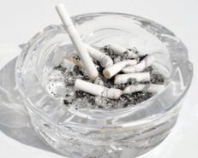
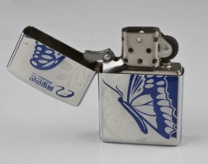
接待迎客技巧
商务礼仪系列—接待礼仪
如有吸烟的访客到访时：
1、即使公司内禁烟，如果有吸烟的客人到访，也要将烟灰碟送给客人，同时别忘记送上打火机。
2、当客人离去后，应该立即将窗打开，让新鲜的空气进来，将烟味吹走，清理烟灰碟时，注意火种是否已熄灭，有没有易燃的文件在附近？小心检查是否有烟灰或烟头在地毯上。
3、如果你负责接待工作，请勿吸烟。因为接待是客人优品眼便会看见的地方。吸烟应该是在休息的时间，在休息室或吸烟室内做的事情。如果你很想吸烟，待吸完烟再回来。小心烟味留在衣服或头发上，检查牙齿或手指甲是否呈黄色等等。

Slide 15
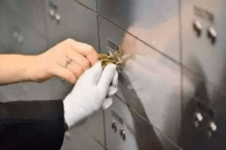
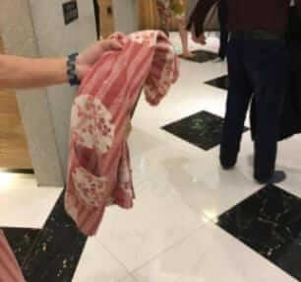
接待迎客技巧
商务礼仪系列—接待礼仪
第五步：替访客保管物品时
A、通常接待不保管访客的物品，如果有特殊的访客提出要求时，你首先要问对方一句：“请问将贵重物品随身携带？”切记要问清此点，以避免事后出现麻烦。
B、当访客离去，忘记从接待取回放置的物品或拖付保管的东西时。你有责任通知访客。找个适当的时间致电给当事人，如果不是当事人接电话，切勿将当事人遗留物品的事告知对方这是基本的常识。
C、为了避免出现访客遗留物品的情况，当访客要离去时，迅即检查预放在接待的物品或即时检查会客室，看是否有物品遗留下来。

Slide 16
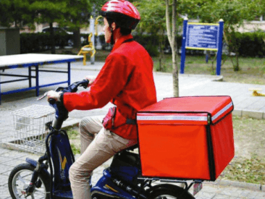
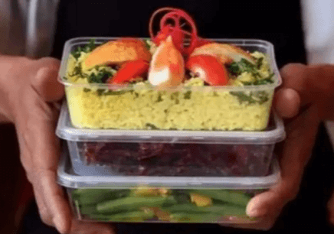
接待迎客技巧
商务礼仪系列—接待礼仪
第六步：叫外卖时，应注意的事项
有客人到访时，有时会要求叫外卖。此时，接待人员要听清楚上司的指示 ：
（1）人数；
（2）地点；
（3）时间；
（4）食品的种类。
尤其是时间的掌握，不能太早，否则食品会变凉，但也不能太迟，令客人久等。
向几间熟识的外卖店叫外卖较好，既方便又稳安。
当收到外卖的食品时，你负责派送给客人。准备筷子，换茶给客人。
客人食完后，把握时机收拾干净。

Slide 17
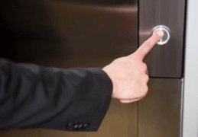
接待迎客技巧
商务礼仪系列—接待礼仪
第七步：当访客准备离开时
1、通常情况下，当客人正要离去时，向他们说一声：“谢谢您的来临。”
2、需特别的送客，则带领客人到电梯前，替客人按钮，当客人进入电梯后，在门未关闭前，向客人告别。
3、利用车辆接送客人。
A、如果客人需要你帮助叫出租车 ：
你应先将客人带至门前等候。你截停车后，替客人打开车门，然后一手固定车门，一手示意他们进入，说：“请！”客人入座后，指把车门关上。这时，最好不要立即离去，应站在原地，与客人挥手告别，直到汽车远去。
B、如果需要你亲自送客时：
同样乘车也有座位的次序司机后面的座位为上座。司机旁边为次上座位。三人同时乘坐时，后面两个为上座位，司机旁边为次上座位，是助手座位。为安全起见，法律规定，坐在司机旁边座位上的人，必须系上安全带。

Slide 18
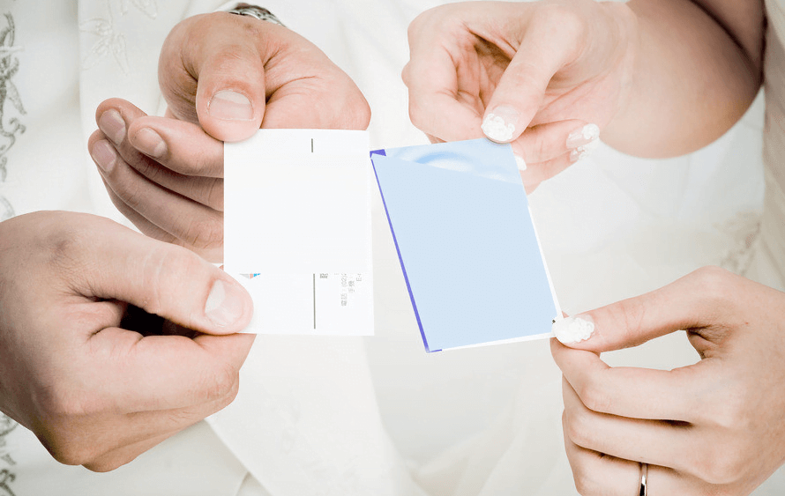
接待迎客技巧
商务礼仪系列—接待礼仪
交换名片的礼仪
1、事前的准备：
前往会客室接见客人时，别忘记带干净的新名片；
把名片放在上衣的袋内或裤袋中都不好，应把名片存放在名片夹内。
平时准备多些名片，不要在客人面前出现名片已用光的情况。
2、交换名片时的礼仪：
用双手拿着名片的两角，名片的正面向上面向对方，并说：“我是XX，请多指教。”
一般来说，来访者或地位较低的要先拿出名片。

Slide 19
接待迎客技巧
商务礼仪系列—接待礼仪
介绍客人的礼仪
1） 职位的高低不同
首先将职位低的人介绍给职位高的人。然后将高职位的人介绍给低职位的人。
2）不同年龄的人
首先介绍年少的人给年长的人，然后才将年长者介绍给年少的人。
3）其中一方是自己公司的人
首先将自己公司的人介绍给公司以外的人认识。
4）男性与女性
5）地位与年龄相仿的人
此时将与你较熟的一方介绍给你不太认识的对方。
6）要求介绍的人
首先介绍那位要求介绍的人。
7）一个人对很多人时
首先将那个人介绍给那一班人认识。
Notes:
https://www.ypppt.com/

Slide 20
商务礼仪系列—接待礼仪
第二章
2
服务的仪态

Slide 21
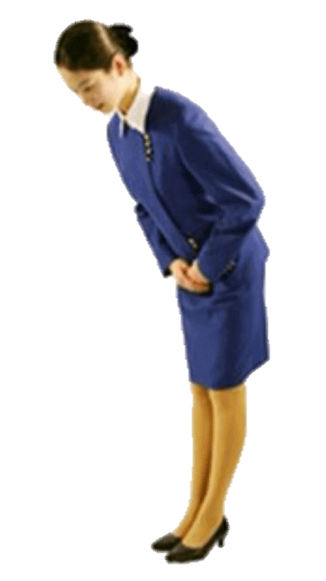
服务的仪态
商务礼仪系列—接待礼仪
礼貌地鞠躬、可改变对方对你的印象
鞠躬一般分为三项：
正确的做法。
点头礼——即十五度鞠躬。
普通的鞠躬、中礼——即三十度鞠躬。
恭敬的鞠躬及敬礼——即四十五度鞠躬。
顺应不同的时间及场合来做。在街上或公司遇见上司或公司的前辈时，只需点头礼便可以，到对方的公司访谈的时候或接待初次访客时，要行鞠躬礼。
1、必须伸直腰、脚跟靠拢、双脚尖处微微分开，目视对方。
2、然后将伸直的腰背，由腰开始的上身向前弯曲，当低下头时，头部垂低，背部微呈圆弯形状。
3、弯腰速度适中，之后将垂下的头再次抬起时，动作可慢慢做，这样会令人感觉很舒服。

Slide 22
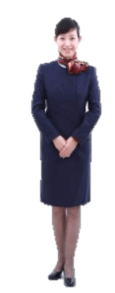
服务的仪态
商务礼仪系列—接待礼仪
正确的站姿
站姿：站姿的基本要求是挺直、舒展，站得直，立得正，线条优美，精神焕发。
头部抬起，面部朝向正前方，双眼平视，下颌微微内收，劲部挺直。双肩放松，保持水平，腰部直立。
（女性）双臂自然下垂，处于身体两侧，右手搭在左手上，贴在腹部。
（女性）两腿呈“V”字形立正时，双膝与双脚的跟部靠紧，两脚尖之间相距一个拳头的宽度。 两腿呈“T”字形立正时，右脚后跟靠在左足弓处。
（男性）双手相握，可叠放于腹前，或者相握于身后。
（男性）双脚叉开，与肩平行。
身体的重心放在两脚之间。

Slide 23
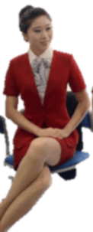
服务的仪态
商务礼仪系列—接待礼仪
正确的坐姿
坐姿：坐姿的基本要求是端庄、文雅、得体、大方。
1）入坐的要点：
在他人之后入坐； 从座位左侧就座； 毫无声息地就座； 以背部接近座椅。
2）得体的坐法：
先则身走近座椅，背对其站立，右腿后退一点，以小腿确认一下座椅，然后随势坐下。必要时，可以一手手扶座椅的把手。坐好后占椅面3/4左右。
若着裙装，应用手将裙子稍向前拢一下，不宜将裙子下摆东撩西扇，也不许当从整理服饰。

Slide 24
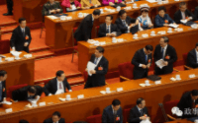
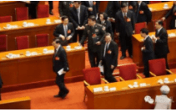
服务的仪态
商务礼仪系列—接待礼仪
2）离座的要点：
先有表示；
离开座位时，身旁如有人在座，须以语言或动作向其示意，方可站起。
注意先后；
地位低于对方时，应稍后离开，双方身份相似时，才可同时起身离座。
起身缓慢；
起身离座时，最好动作轻缓，无声无息。
站好再走；
离开座椅时，先要采用“基本的站姿”，站定后，方可离开。
从左离开。

Slide 25
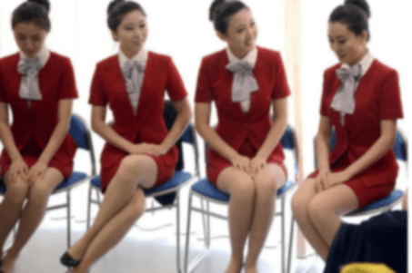
服务的仪态
商务礼仪系列—接待礼仪
3）下肢的体位：
正襟危坐式；
垂腿开膝式；
双腿叠放式；
双腿斜放式；
双脚交叉式；
双脚内收式；
前伸后曲式；
大腿叠放式。

Slide 26
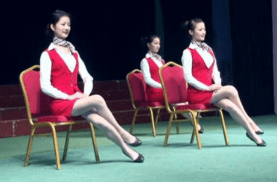
服务的仪态
商务礼仪系列—接待礼仪
4）坐姿还要根据座位的高低有不同要求：
A、低座位：
轻轻坐下，臀部后面距座椅靠背约5厘米，背部靠椅背。如果穿的是高跟鞋，坐在低座位上，膝盖会高出腰部，这时应当并拢两腿，使膝盖平行靠紧。然后将膝盖偏向谈话对方，偏的角度应根据座位高低来定，但以大腿和上半身构成直角为标准。 B、较高的座位：
上身保持正和直，可以翘大腿。其方法是将左脚微向右倾，右大腿放在左大腿上，脚尖朝向地面，切忌脚尖朝天。 C、座椅不高也不低：
两脚尽量向左后方，让大腿和你的上半身成90度以上角度，双膝并拢，再把右脚从左脚外侧伸出，使两脚外侧相靠，这样不但雅致，而且显得文静而优美。

Slide 27
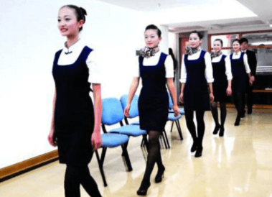
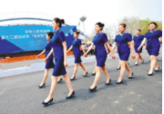
服务的仪态
商务礼仪系列—接待礼仪
正确的走姿
走姿：要求注意稳重与干炼。
得体的做法：
行走时，头部要抬起，目光平视前方，双臂自然下垂，手掌心向内，并以身体为中心前后摆动。
行走时，应伸直膝盖，尤其是前足着地和后足离地时，膝部不能弯曲。
男士步幅以一脚半距离为宜，女士步幅以一脚距离为宜。
抬脚时，脚尖应正对前方，不能偏斜。
沿直线行走，即两脚内侧应落在一条直线上。
双臂以身为轴前后摆动幅度30－35度。

Slide 28
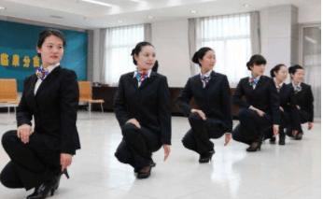
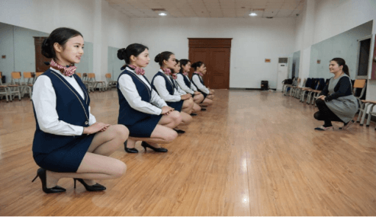
服务的仪态
商务礼仪系列—接待礼仪
正确的蹲姿
1）适用的情况：
2）注意事项：
整理工作环境；
给予客人帮助；
提供必要服务；
捡拾地面物品；
自我整理装扮。
不要突然下蹲；
不要距人过近；
不要方位失当；
不要毫无遮掩；
不要蹲着休息。

Slide 29
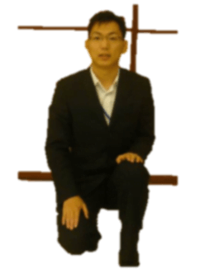
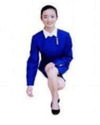
服务的仪态
商务礼仪系列—接待礼仪
正确的蹲姿
1、高低式： （适用于男服务员）
2、交叉式： （适用于女服务员）
3、半蹲式：
4 、半跪式：

Slide 30
服务的仪态
商务礼仪系列—接待礼仪
正确的手臂姿势
1、常用手势：
双手指尖朝下，掌心向内，在手臂伸直后分别紧贴于两腿裤线之处；
双手伸直后自然相交于小腹处，掌心向内，一只手在上一只手在下地叠放或相握在一起。
双手伸直后自然相交于背后，掌心向外，两只手相握在一起。
2、自然搭放：
身体趋近桌子，尽量挺直上身，将双手放在桌子上时，可以分开、叠放或相握；
但不要将胳膊支起来，或是将一只手放在桌子上，一只手放在桌子下。
3、递接物品：
双手为宜，不方便双手并用时，也要采用右手，以左手通常视为无礼；
将有文字的物品递交他人时，须使之正面面对对方；
将带尖、带刃或其它易于伤人的物品递于他人时，切勿以尖、刃直指对方。
4、展示物品：
一是将物品举至高于双眼之处，这适于被人围观时采用；
二是将物品举至上不过眼部，下不过胸部的区域，这适用于让他人看清展示之物。

Slide 31
服务的仪态
商务礼仪系列—接待礼仪
正确的手臂姿势
5、招呼他人：
横摆式：即手臂向外侧横向摆动，指尖指向被引导或指示的方向，适用于指示方向时；
直臂式：手臂向外侧横向摆动，指尖指向前方，手臂抬至肩高，适用于指示物品所在；
曲臂式：手臂弯曲，由体侧向体前摆动，手臂高度在胸以下，适用于请人进门时；
斜臂式：手臂由上向下斜伸摆动，适用于请人入座时。
以上四种形式，都仅用一只手臂，另外一只手臂此时可垂在身体一侧或背于身后。
6、与人握手：
注意先后顺序：尊者在先，即地位高者先伸手，地位低者后伸手。
注意用力大小：握手时，力量应当适中。
注意时间长度：与人握手时，一般三至五秒即可。
注意相握方式：应先走近对方，右手伸出，掌心向里，握住对方的手掌大部分，双方相握后，应目视对方双眼，将手上下晃动两三下。
握手时应伸出右手，不能伸出左手与人相握。戴着手套握手是失礼行为。男士在握手前先脱下手套，摘下帽子。女士可以例外。男士与女士相握时，应浅握，只握女士的手指部位。

Slide 32
服务的仪态
商务礼仪系列—接待礼仪
表情神态礼仪
1、目光：
目光凝视区域：
A、公务凝视区域：以两眼为底线、额中为顶角形成的三角区。
B、社交凝视区域：以两眼为上线、唇心为下顶角所形成的倒三角区。
C、亲密凝视区域：从双眼到胸部之间。
目光的运用：
要做到“散点柔视”，即应将目光柔和地照在别人的整个脸上，而不是聚焦于对方的眼睛。
当双方沉默不语时，应将目光移开。
目光运用中的忌讳：
盯视、眯视。

Slide 33
商务礼仪系列—接待礼仪
第三章
3
个人礼仪

Slide 34
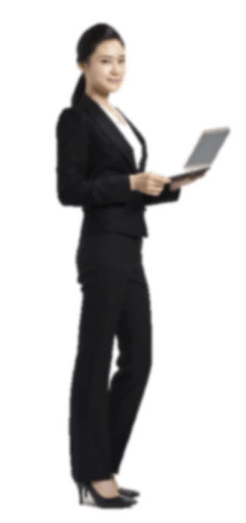
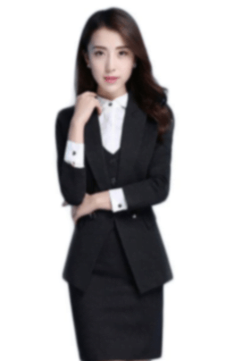
个人礼仪
商务礼仪系列—接待礼仪
职场女性服饰、仪容：
发型：短发或束发，禁：染奇异的颜色或怪异发型。
饰品：小而精美的耳环；只戴婚戒。禁：夸张、前卫的饰品。
妆容：淡妆；禁：浓装、前卫装。
指甲：短、干净、透明色甲油。禁：长或脏的指甲、艳色的甲油。
服装：上衣袖过肩、下裙过膝，丝袜浅色，禁：口袋放过多物品。
鞋子：与服装相配色的皮鞋，禁：不干净。

Slide 35
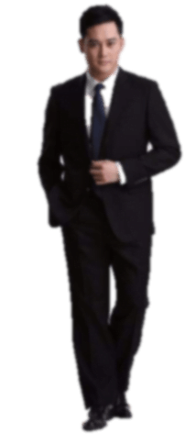
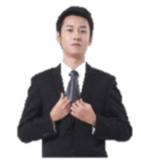
个人礼仪
商务礼仪系列—接待礼仪
职场男性服饰、仪容：
发型：短发并保持干净、整洁，禁：留鬓角。
脸：注意脸部清洁，并经常剃须。并保持口气清新。
指甲：短、干净。禁：长或脏的指甲。
服装：穿着整洁、干净，搭配得当；裤子烫出裤边。扣子完好，并扣整齐。禁：口袋放过多物品。
衬衫：衬衫领口干净，与领带颜色搭配得当。
鞋子：与服装相配色的皮鞋，并保持干净。

Slide 36
个人礼仪
商务礼仪系列—接待礼仪
结束语
迎来送往，是社会交往接待活动中最基本的形式和重要环节，是表达主人情谊、体现礼貌素养的重要方面。尤其是迎接，是给客人良好优品印象的最重要工作。给对方留下好的优品印象，就为下一步深入接触打下了基础。迎接客人要有 周密的布署，应注意以下事项。
对前来访问、洽谈业务、参加会议的外国、外地客人，应首先了解对方到达的车次、航班，安排与客人身份、职务相当的人员前去迎接。若因某种原因，相应身份的主人不能前往，前去迎接的主人应向客人作出礼貌的解释。

Slide 37
商务礼仪系列—
谢谢观看
商务招待/商务接待礼仪培训
汇报：优品PPT
部门：策划部

Slide 38
更多精品PPT资源尽在—优品PPT！
www.ypppt.com
PPT模板下载：www.ypppt.com/moban/ 节日PPT模板：www.ypppt.com/jieri/
PPT背景图片：www.ypppt.com/beijing/ PPT图表下载：www.ypppt.com/tubiao/
PPT素材下载： www.ypppt.com/sucai/ PPT教程下载：www.ypppt.com/jiaocheng/
字体下载：www.ypppt.com/ziti/ 绘本故事PPT：www.ypppt.com/gushi/
PPT课件：www.ypppt.com/kejian/
Notes:
模板来自于 优品PPT https://www.ypppt.com/

